Slide 1


键盘外观检测视觉方案（2D）
►
VISION PLAN

Slide 2
目录：
一．项目描述 二．项目验证
三．配置清单 四．逻辑流程
五. 评估结果&注意事项 六．售后服务说明

Slide 3

一．
项目描述
●产品名称：键盘
●检测内容：文字印刷不良
●产品材质：塑料
●产品颜色：黑色
●检测区域(mm × mm)：450.0 * 200.0
●最大工作距离(mm)：500
●最小工作距离(mm)：200
●来料方式：人工
●最小缺陷分辨要求(mm)：0.1
●检测节拍(pcs/min)：2
●检测时产品运动速度(m/s)：0
●工作距离(mm)：343
方案布局图

Slide 4

二．
项目验证
参数名称 | 参数值
面阵相机型号 | MV-CU200-20GC
面阵相机类型 | 面阵相机
相机接口类型 | GigE
相机像素 | 5120 * 3840
镜头型号 | MH1620K
镜头品牌 | dahua
镜头焦距 | 16mm
镜头接口 | C
A(工作距离) = 343mm, B(视野宽度) = 110mm, C(视野长度) = 165mm
视野图

Slide 5

二．
项目验证
检测流程示意
检测流程

Slide 6

三．
配置清单
系统构成

Slide 7

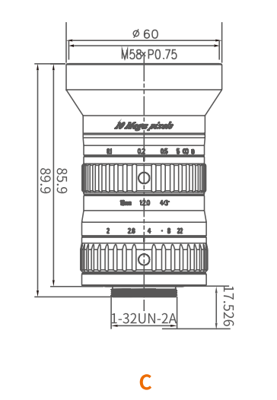
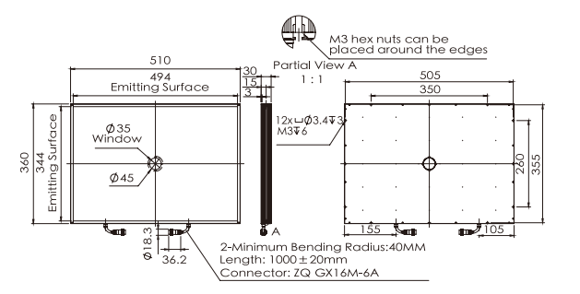
三．
配置清单
尺寸图
相机尺寸图
光源尺寸图
镜头尺寸图

Slide 8
三．
配置清单
序号 | 名称 | 型号 | 单位 | 数量 | 厂家
1 | 面阵相机 | MV-CU200-20GC | 台 | 6 | hikvision
2 | 镜头 | MH1620K | 个 | 6 | dahua
3 | 光源 | OPT-FLA510360K | 个 | 6 | OPT
4 | 工控机 | - | 台 | 1 | -
5 | 显示器 | - | 台 | 1 | -
6 | 软件 | MechMind-DLK | 套 | 1 | MechMind

Slide 9
四．
逻辑流程
逻辑流程
├── 图像采集
│ ├── 使用高分辨率工业相机采集键盘表面图像
│ ├── 设置相机参数：自动曝光（托盘为感兴趣区域）、调整灰度值确保深色背景下文字清晰
│ ├── 采集不同光照条件下的图像（覆盖早晚及工位差异）
│ └── 确保图像分辨率满足0.1mm缺陷识别要求
├── 预处理
│ ├── 截取ROI：框选键盘文字印刷区域作为感兴趣区域
│ ├── 图像增强：调整亮度/对比度突出文字特征
│ └── 去除背景干扰（使用掩膜工具排除非检测区域）
├── 文字印刷不良检测
│ ├── 文本检测模块
│ │ ├── 导入图像数据并划分训练集/验证集（80%/20%）
│ │ ├── 标注文字区域（矩形框精确贴合文字边缘）
│ │ ├── 训练模型并验证（通过精度曲线和损失曲线监控训练状态）
│ │ └── 导出模型时设置结果排序方式（从左到右/从上到下）
│ └── 文本识别模块
│ ├── 从文本检测模块导入数据
│ ├── 标注文字内容（使用文本识别工具框选并校验识别结果）
│ ├── 训练模型（配置字符模板提升特定字体识别率）
│ └── 验证模型时设置置信度阈值过滤误识别
├── 结果处理
│ ├── 输出检测结果（包含文字位置坐标和识别内容）
│ ├── 生成检测报告（统计良品率、缺陷类型分布）
│ └── 可视化缺陷区域（高亮显示印刷不良位置）
└── 通信处理
└── 通过SDK接口将检测结果传输至MES系统（可选）

Slide 10
五．
评估结果&注意事项
05 评估结果 & 注意事项
现场环境
相机安装
物料一致性
风险点：风险点：环境光干扰导致文字印刷检测误判（黑色背景对比度不足）
解决方案：解决方案：采用中孔背光源+漫反射遮光罩组合，确保均匀照明
风险点：风险点：多相机协同存在视场拼接误差（343mm工作距离下角度偏差）
解决方案：解决方案：使用激光定位仪校准相机阵列，保证±0.05°安装精度
风险点：风险点：人工上料导致键盘表面反光率波动（黑色塑料批次差异）
解决方案：解决方案：配置自适应灰度补偿算法（动态调整曝光参数±20%）

Slide 11
六．售后服务说明
该设备上线后使用初期，我们会派专人进行全程跟踪： 处理解决可能发生的设备异常； 对现场人员进行培训指导。 设备交付后：售后服务一年。 若客户提出设备升级需求，我们会及时为您提供升级新方案。
联系我们： 邮箱：image@ytzrtx.com 电话：0535-2162897 地址：烟台致瑞图像技术有限公司

Slide 12
THANKS

